Slide 1



C’est quoi ce truc ?
Benjamin Heuclin,
Cirad, UPR AÏDA
02/05/2022

Slide 2
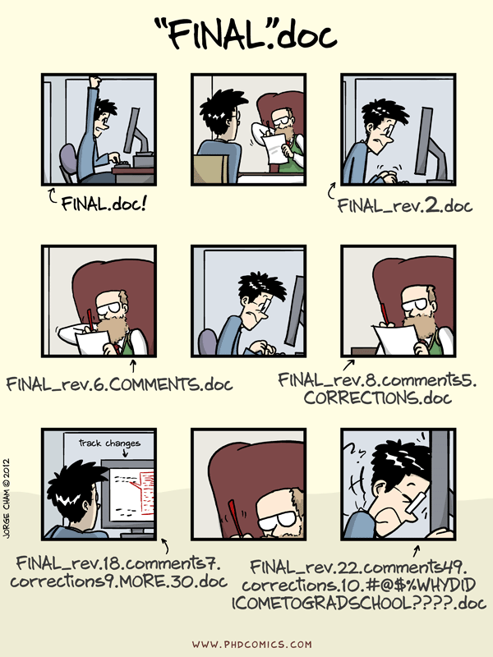

Slide 3
Toi aussi tu as connu ce genre de situation ?
Tu ne veux plus revivre ça ?
Alors passe aux outils collaboratif de versionnage
comme GitLab !

Slide 4
Grace à cet outil, tu vas pouvoir :
Créer des sauvegardes régulières de ton travail
Pratique si tu regrettes d’avoir effacé ton dossier de thèse sur un coup de colère !
Créer des sauvegardes sur un serveur
Pratique si ton ordi se transforme en barbeuk ! 🔥🔥🔥
Collaborer à plusieurs sur un projet
Pratique pour faire travailler les autres à ta place ! 😁😁😁
Partager avec le monde entier ton super travail
Biennnn pour la science ouverte 👏👏👏💪😎🏆
En plus tu peux utiliser GitLab avec Rstudio !!!
Donc pas d’excuse 😍

Slide 5
Tout d’abord, dans GitLab, il y a Git !
Git est un logiciel open source de gestion de version en local
Il permet de faire des sauvegarde de ton projet sur ton ordi
Attention ! Si ton ordi brule 🔥🔥🔥, pas de sauvegarde en ligne
C’est perso donc pas collaboratif
Il faut donc envoyer tes sauvegardes sur un serveur ☁
GitLab est un logiciel open source de gestion de version sur serveur
Le Cirad propose se service : https://gitlab.cirad.fr/ . Tu vas donc pouvoir :
Faire des sauvegardes en ligne
Travailler à plusieurs
Partager ton travail

Slide 6
Comment se lancer ?
Pour Git :
Il faut installer Git sur ton PC
Il faut Ie configurer
Pour GitLab :
Rien à installer
Il faut te créer un compte à partir de tes identifiants Cirad
Il faut configurer la connexion entre ton PC et GitLab

Slide 7
Installation et configuration de Git
Installation de Git :
Pour windows : http://git-scm.com/download/win
Pour OSX : http://git-scm.com/download/mac
Pour linux : https://git-scm.com/book/fr/v2/D%C3%A9marrage-rapide-Installation-de-Git
Configuration de Git (à faire une seul fois) :
Il faut ouvrir un terminal : Depuis Rstudio : Tools > Terminal > New Terminal
Pour configurer ton nom, il faut rentrer la commande :
git config --global user.name "Toto"
Pour configurer ton email :
git config --global user.email "toto@cirad.fr"

Slide 8
Configuration de GitLab
Configuration de la connexion entre ton ordi et le serveur GitLab :
Il faut générer une clé SSH
Cet étape est à faire une seul fois pour permettre la connexion entre ton ordi et ton compte GitLab.
Pas besoin de la refaire pour chaque projet.
Dans Rstudio :
Va dans : Tools > Global options > Git/SVN > Create RSA Key.
Tu peux lui donner un mot de passe mais t’es pas obligé.
Cette clé sera enregistré sur ton ordi à l’adresse qui est proposée.
Une fois créer, clique sur “View public key” et copie le contenue.
Ensuite dans Gitlab :
Direction : Profile (en haut à droite, le rond avec un bonhomme) > Edit profile > onglet SSH Keys.
Dans la section “Add an SSH key”, colle la clé.

Slide 9
Comment on initialiser la connexion avec GitLab ?
Plusieurs cas de figures existes :
Tu veux importer un projet GitLab existant
Tu commences un nouveau projet et tu veux le synchroniser avec GitLab
Tu veux envoyer sur GitLab un projet que tu as déjà sur ton PC

Slide 10
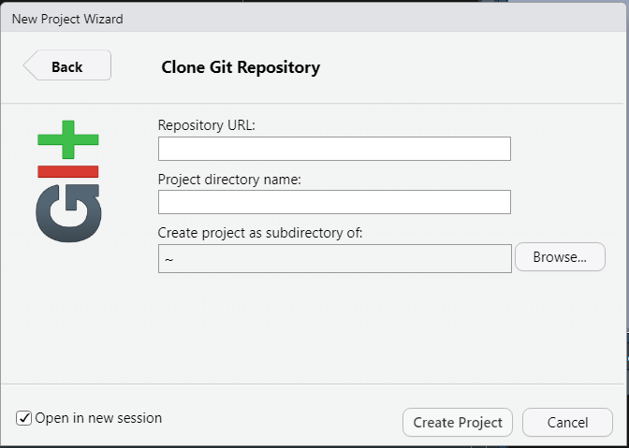
Importer un projet GitLab existant
Tu vas cloner le projet sur ton PC, c’est pas compliqué !
Il faut avoir accès au projet sur GitLab
Si le projet est public c’est bon
Si le projet est privé, il faut que l’administrateur de rentre comme collaborateur
Depuis GitLab : Il faut copier l’adresse SSH du projet
Sur ton PC avec Rstudio :
File > New project… >
Version Control > Git
L’adresse SSH ici
Le nom que tu veux donner au dossier
Pour sélectionner le chemin où tu veux l’enregistrer

Slide 11
Nouveau projet connecté à GitLab
Il faut créer un nouveau projet dans GitLab
Si tu n’as pas les droits, il faut demander à un administrateur de te le faire
Maintenant, le projet existe sur GitLab (il est vide), tu peux donc le cloner sur ton PC en suivant la procédure précédente

Slide 12
Envoyer sur GitLab un projet que tu as déjà sur ton PC
Il faut que le projet soit associé à un Rproj
-> File > New projet… > Existing Directory
Il faut créer un nouveau projet dans GitLab
Si tu n’as pas les droits, il faut demander à un administrateur de te le faire
Copie l’adresse SSH du projet
Ce projet GitLab est vide, il faut maintenant connecter les deux projets (sur GitLab et celui sur ton PC) et envoyer le contenu du projet sur ton PC vers GitLab
Dans un terminal : ouvrir le Rproj puis aller dans -> Tools > Terminal > New Terminal
et rentrer les commandes suivantes une à une :
git init
git remote add origin ssh://git@gitlab.cirad.fr:adresse_SSH_du_projet
git branch -M master
git push -uf origin master
Il faut fermer et relancer Rstudio depuis le .Rproj

Slide 13
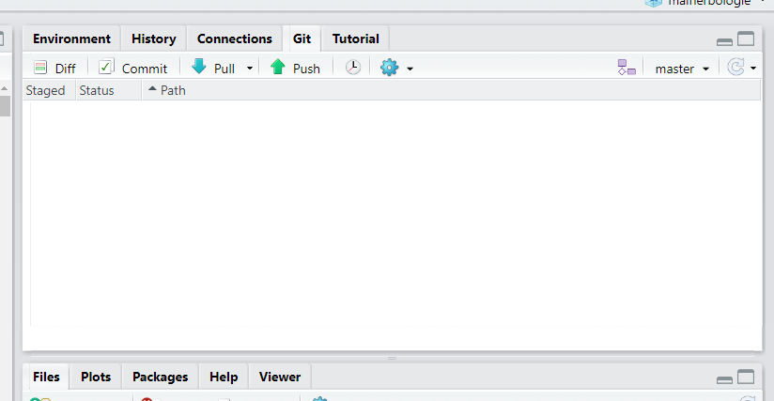
Un nouvel onglet Git est apparu en haut à droite !
Toutes les sauvegardes, exportations, importations, … vont se faire ici

Slide 14
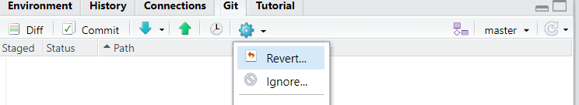
Avant de commencer Deux fichiers importants !
Le « .gitignore » (pas obligatoire)
Permet de définir des fichiers à ignorer
Peut être édité avec Rstudio
Le « README.md » (obligatoire)
Ce fichier permet de décrire / présenter le projet
Il est afficher sur la page d’acceuil du projet sur GitLab
Très important lorsque tu partages ton projet avec le monde entier
C’est du Markdown, tu peux l’éditer avec Rstudio :
-> File > New File > Markdown File
*.Rhistory
*.Ruserdata
blabla.*
!blabla.tex

Slide 15
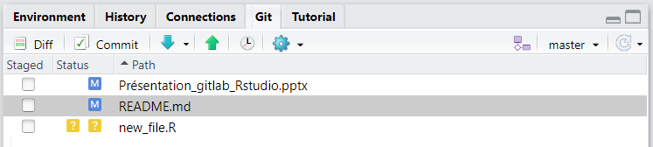
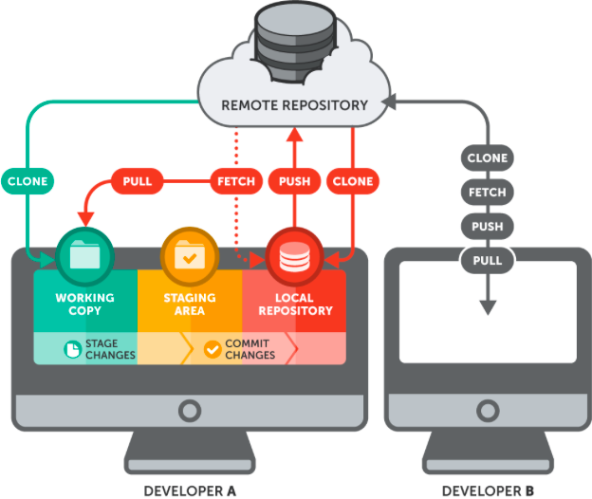
Utilisation
Fichiers modifiés depuis la dernière sauvegarde (commit)
GitLab
En local
“Status” pour voir les fichiers qui ont été modifié depuis la dernière sauvegarde (commit)
“Stage / Add” pour sélectionner les fichiers avec lesquels tu veux faire une sauvegarde (mise en zone de transit)
“Commit” pour envoyer les fichiers en zone de transit dans une sauvegarde dans le répertoire local
(source de l'image : https://www.git-tower.com/learn/media/pages/git/ebook/en/command-line/remote-repositories/introduction/3249033364-1649235984/basic-remote-workflow.png)

Slide 16
Utilisation
Opérations pour communiquer avec le serveur GitLab
“Push” pour envoyer ton projet de ton répertoire local vers GitLab et ainsi pouvoir mettre à jour le projet sur GitLab pour tout le monde.
“Fetch” pour importer la dernière version du projet depuis GitLab vers ton répertoire local. Il faut ensuite mettre à jour ta copie de travail avec la fonction “merge”.
“Merge” pour mettre à jour ta copie de travail après avoir fait un “Fetch”. Il risque d’y avoir des conflits à résoudre.
“Pull” qui combine les opérations “Fetch” et “Merge”
GitLab
(source de l'image : https://www.git-tower.com/learn/media/pages/git/ebook/en/command-line/remote-repositories/introduction/3249033364-1649235984/basic-remote-workflow.png)

Slide 17
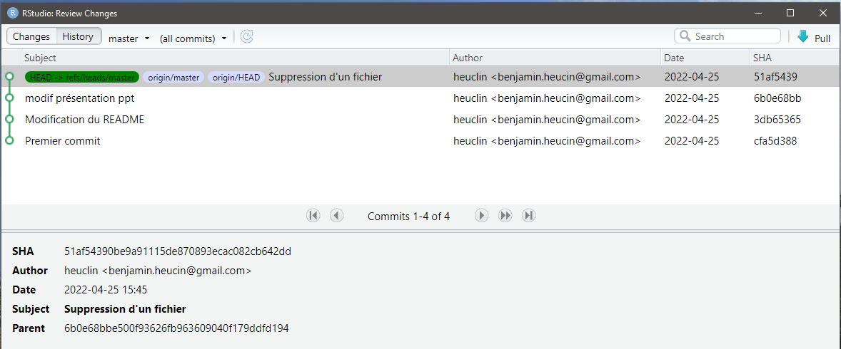
Utilisation
L’historique (log)
Tu peux revenir sur une précédente sauvegarde
Tu peux récupérer un fichier spécifique dans une précédente sauvegarde
Il est également possible de créer des branches pour travailler en parallèle

Slide 18
Utilisation
Il est également possible de créer des branches pour travailler en parallèle
Créer une branche
Changer de branche

Slide 19
Ressources
Pour en apprendre plus :
https://www.jesuisundev.com/comprendre-git-en-7-minutes/
https://thinkr.fr/travailler-avec-git-via-rstudio-et-versionner-son-code/#Git_et_RStudio
Vidéo pour l’installation, configurations et initialisation de projets :
Page GitLab de ce projet :
https://gitlab.cirad.fr/benjamin.heuclin/intro_git_sur_rstudio

Slide 20
C’est fini ! Merci 🙃

